Slide 1
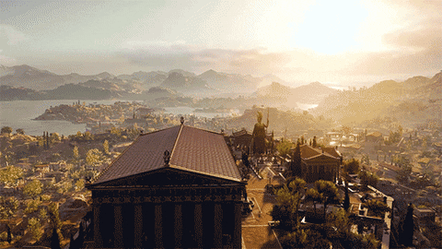
A demokrácia kialakulása Athénban

Slide 2
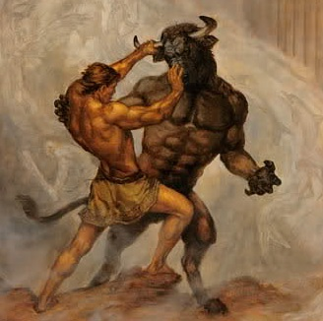
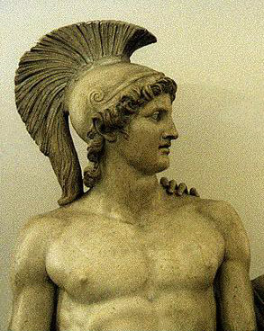
A poliszok politikai BERENDEZKEDÉSE
Kr. e. XII. századtól: KIRÁLYSÁG
Kr. e. VIII. századtól: ARISZTOKRATIKUS KÖZTÁRSASÁG (a legtöbb poliszban)
A görög mitológia szerint Thészeusz egyesítette az attikai törzseket egy fő-polisz-ba (Athén királya)
Thészeusz legyőzi Minotauruszt

Slide 3
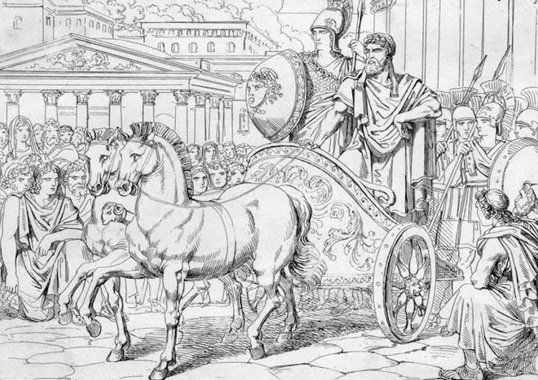
A poliszok BERENDEZKEDÉSE
Kr. e. VII-VI. századtól:
  TÜRANNISZ (több poliszban)
  (görög: zsarnokság) diktatórikus államforma az ókori Görögországban. Ez a monarchikus jellegű uralmi forma
Peiszisztratosz – az egyik athéni türannosz

Slide 4
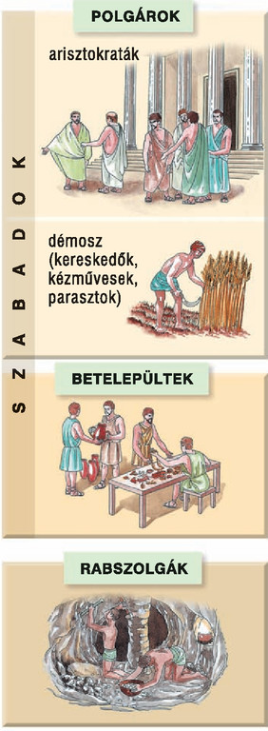
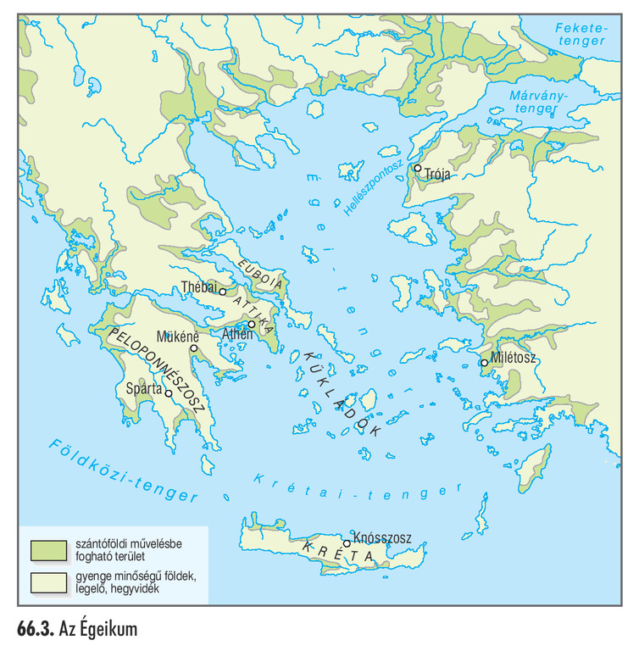
Athén társadalma és földrajzi elhelyezkedése

Slide 5
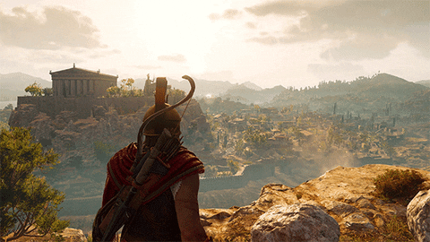
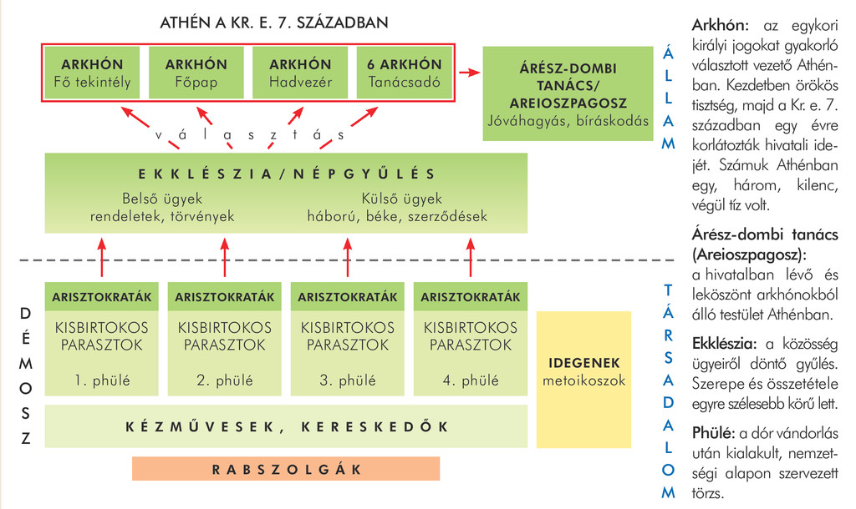
ATHÉN

Slide 6
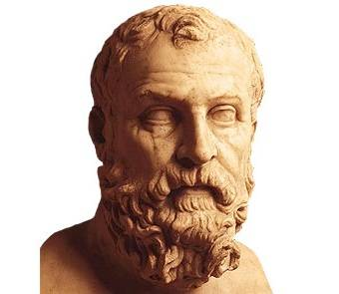
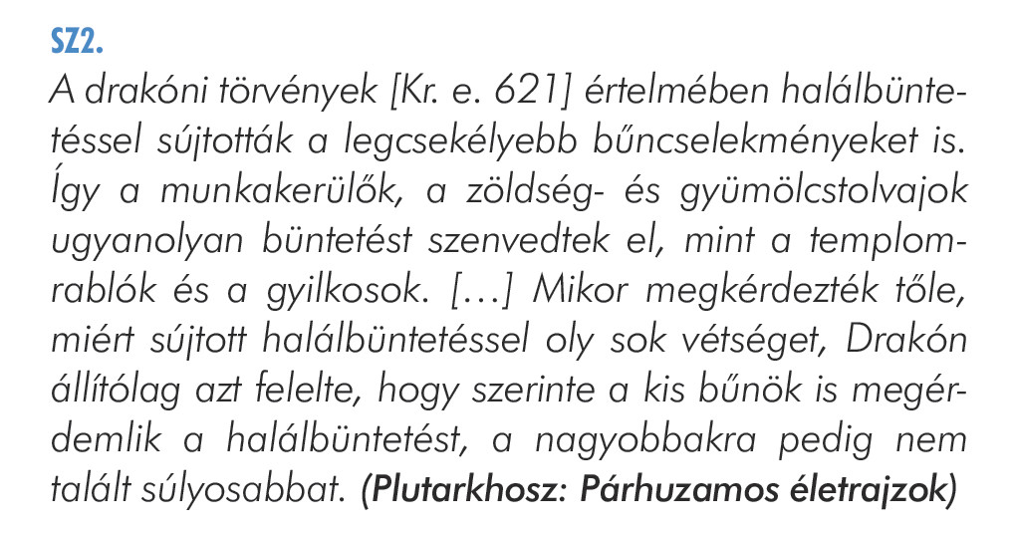
A DÉMOSZ harca a politikai jogokért
Kr. e. 621: DRAKÓN (athéni arkhón) - a szokásjog írásba foglalása (főképpen büntetőjogi törvények)
A kisebb bűncselekményeket is halálbüntetés sújtotta („drákói szigor”)

Slide 7
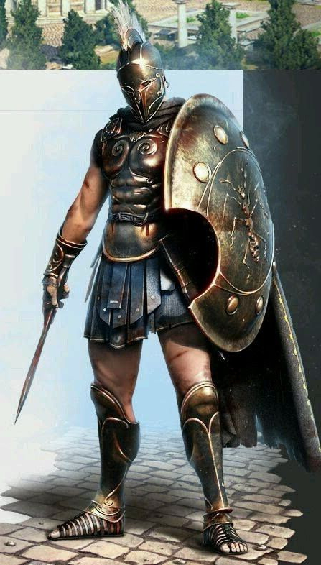
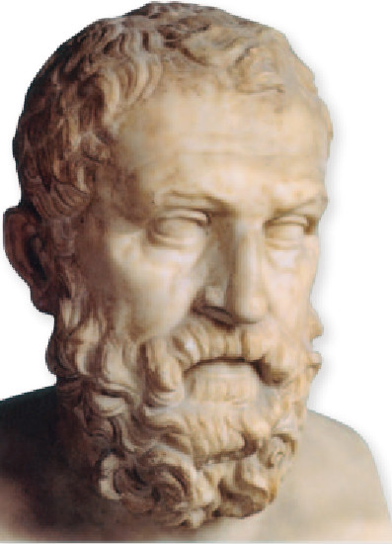
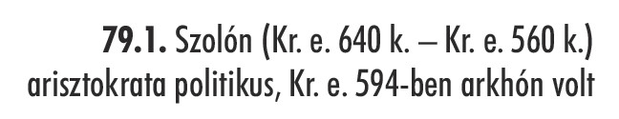
A DÉMOSZ harca a politikai jogokért
Kr. e. 594: SZOLÓN – timokratikus alkotmány
Timokrácia: olyan politikai rendszer, amelyben az anyagi javak arányában részesülnek állampolgári jogokban az emberek.
- 4 vagyoni osztály: jogok és katonáskodás alapja
- vagyonbecslés
- az arisztokrácia politikai súlya megmarad
- az adósságok eltörlése („teherlerázás”)
- az adósrabszolgaság eltörlése

Slide 8
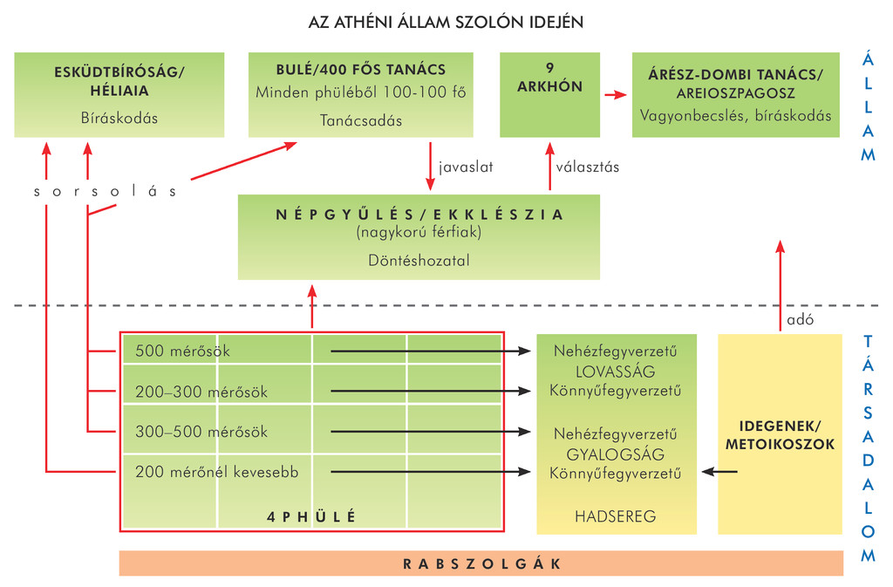
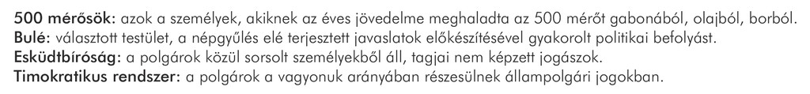

Slide 9
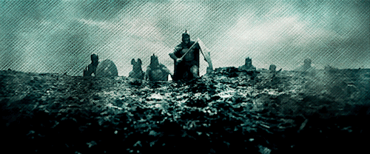
A DÉMOSZ harca a politikai jogokért
Kr. e. 560: PEISZISZTRATOSZ katonai erővel megszerzi a hatalmat – TÜRANNISZ
- színleg fennmarad a köztársaság
- saját híveit juttatja a tisztségekbe
- a démosz tagjainak kedvez (földosztás)
- az arisztokrácia háttérbe szorul (vagyonadó)
- belső békét teremt, építkezéseket rendel el
Fiait elűzik (Kr. e. 510)

Slide 10
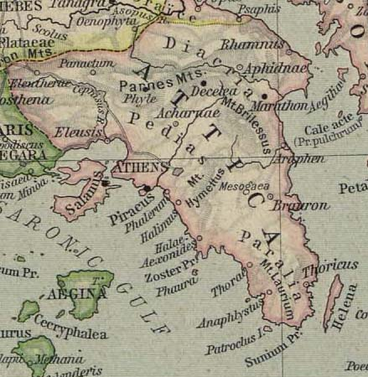
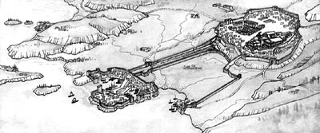
Peiszisztratosz fejlesztései:
- az Akropolisz erődítése
- Pireusz
- vízvezeték
- flotta, hadsereg

Slide 11
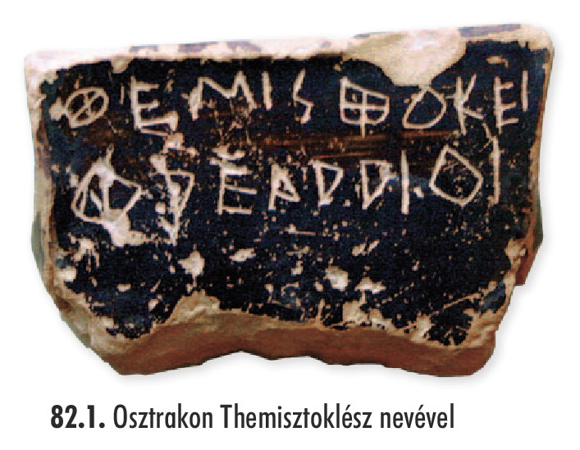
A DEMOKRÁCIA kialakulása
Kr. e. 508: KLEISZTHENÉSZ alkotmánya
- cserépszavazás (osztrakiszmosz) – kiszavazták és 10 évre száműzték azt a befolyásos polgárt, akitől tartottak, hogy – ha hatalomra kerül, esetleg diktátor (türannosz) lehet belőle…
- területi alapú választási, katonai rendszer
- a teljes jogú polgárok politikai egyenlősége
- közvetlen demokrácia (személyes részvétel)

Slide 12
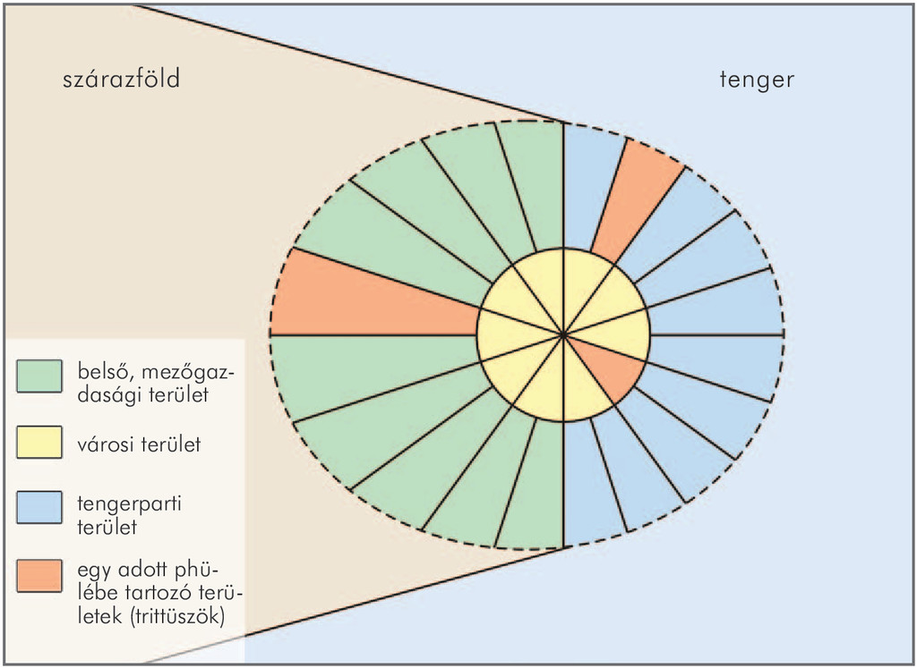


Slide 13
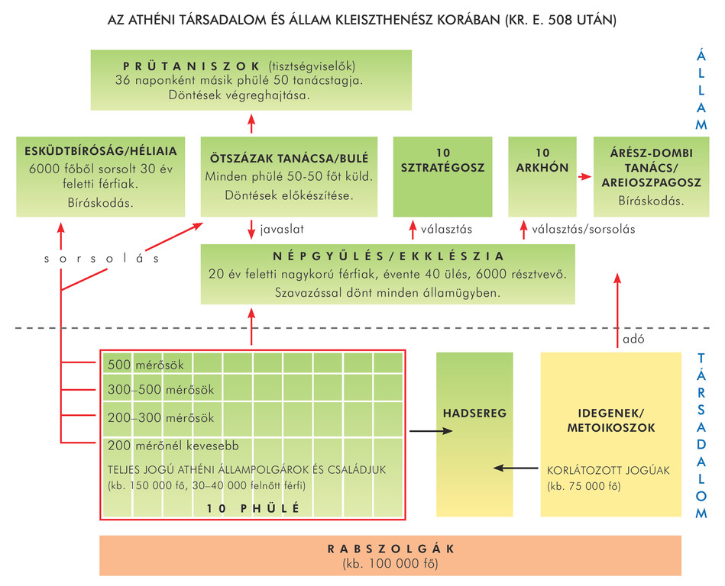

Slide 14
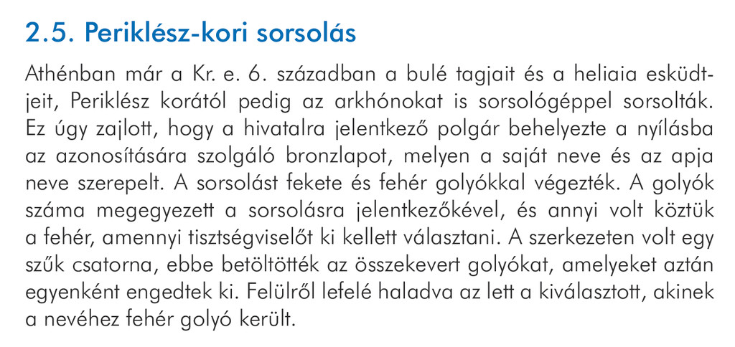
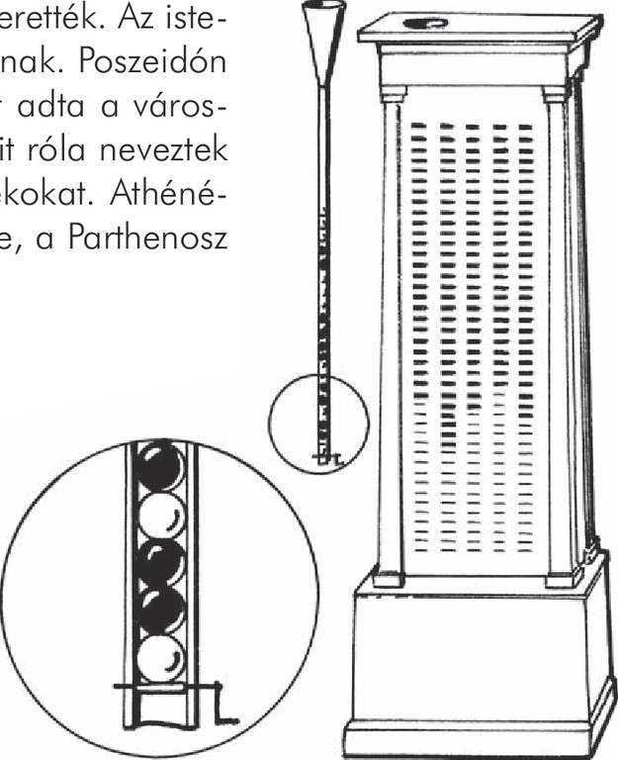
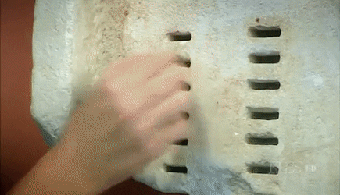

Slide 15
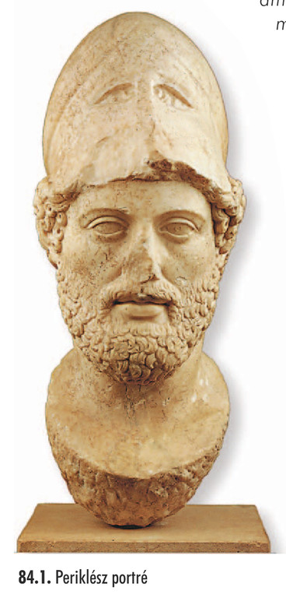
PERIKLÉSZ kora
Kr. e. 444-től 15 alkalommal sztratégosz
Napidíj (nem csak hivatalviselésért!)
Bevételek növekedése
Állami építkezések: Pheidiász: Parthenón, Athéné szobra
„Periklész tekintélyének titka elismert erkölcsi és szellemi fölényében rejlett, továbbá abban, hogy a legteljesebb mértékben megvesztegethetetlennek bizonyult, s bár a tömeget szabadsága korlátozása nélkül kormányozta, nem a tömeg irányította őt, hanem inkább ő a tömeget.” (Thuküdidész)

Slide 16
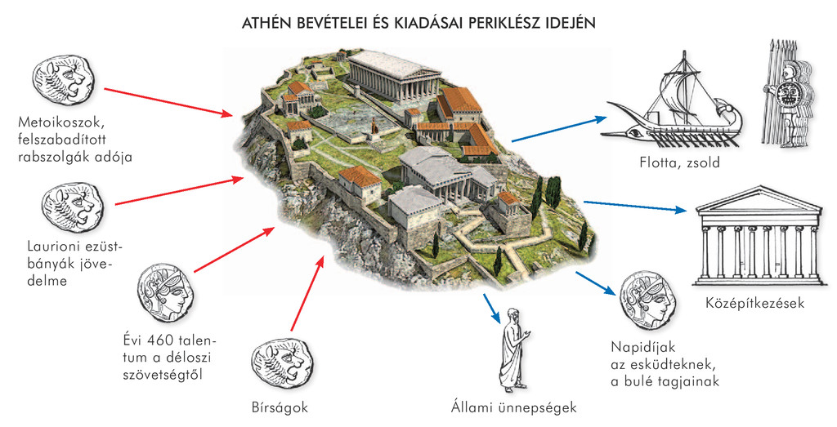

Slide 17
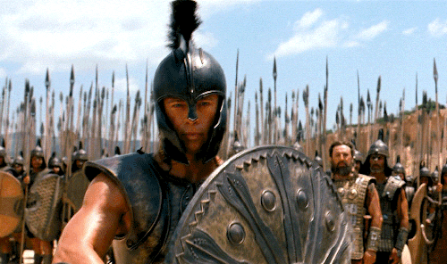
Köszönöm a figyelmet!

